Slide 1
Гуморальная регуляция. Эндокринная система

Slide 2
Гормоны – биологически активные вещества регулирующие рост и развитие организма, работу органов, обмен веществ, поддерживающие гомеостаз.
Свойства гормонов:
Высокая биоактивность
Специфичность
Способность воздействовать через кровь и лимфу
Способность разрушаться в органах

Slide 3
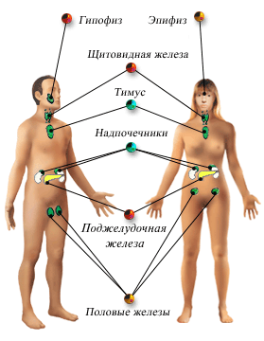

Slide 4
Взаимосвязь нервной и эндокринной систем.
Промежуточный
мозг
Гипоталамус
Нейрогормоны
Другие железы
Кровь
Гормоны
Органы-мишени
Гипофиз

Slide 5
Железы
Внешней
секреции
Внутренней
секреции
Смешанной
секреции
Сальные
Слюнные
Потовые
Желудочные
Гипофиз
Эпифиз
Щитовидная
Надпочечники
Поджелудочная
Половые
Гормоны,
выделя-
ются в
кровь
Другие
секреты,
выделя-
ются
наружу,
в протоки,
в полые
органы
Секрет не
гормон,
выделяется наружу,
в протоки, в полые
органы
Только гормоны,
выделяются
в кровь

Slide 6
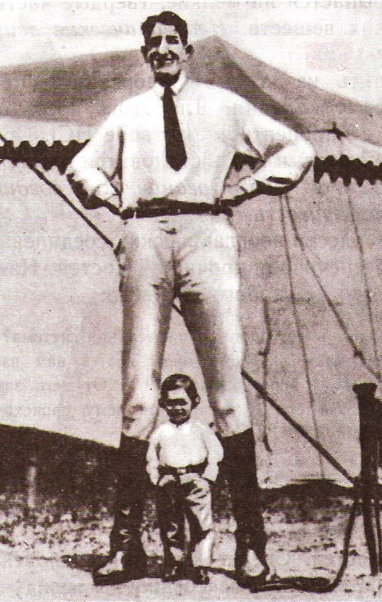
Гипофиз
Контролирует работу всех эндокринных желез, регулирует рост и развитие организма.
Основной гормон –
гормон роста.
При гипофункции –
карликовость.
При гиперфункции –
гигантизм.
Notes:
6

Slide 7
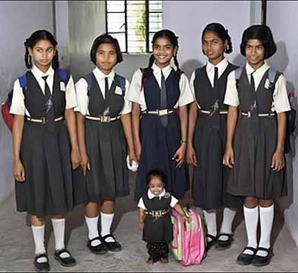

Slide 8
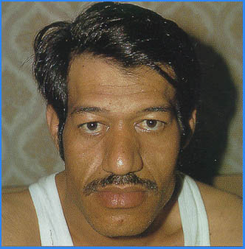
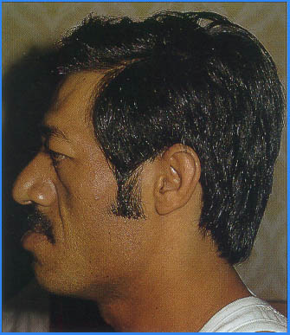
Гипофиз
При гиперфункции гипофиза у взрослого человека происходит разрастание тканей отдельных органов (печени, сердца, пальцев, носа, ушей, нижней челюсти).
Возникает заболевание акромегалия.
Notes:
8

Slide 9
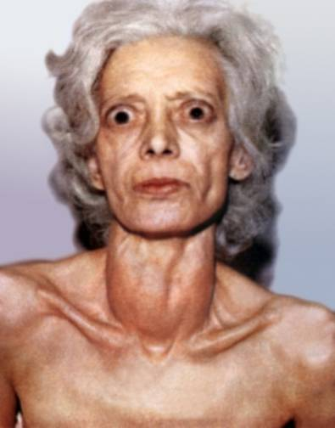
Щитовидная железа
Регулирует обмен веществ и развитие организма.
Гормон – тироксин.
При гипофункции –
микседема (у взрослых)
кретинизм
(у детей)
При гиперфункции –
базедова болезнь
Notes:
9

Slide 10
Надпочечники
Мобилизуют организм в экстремальных ситуациях и повышают его работоспособность и выносливость.
Основные гормоны –
адреналин и норадреналин.
Количество выделяемых гормонов
зависит от физиологического
и психологического
состояния организма.
Notes:
10

Slide 11
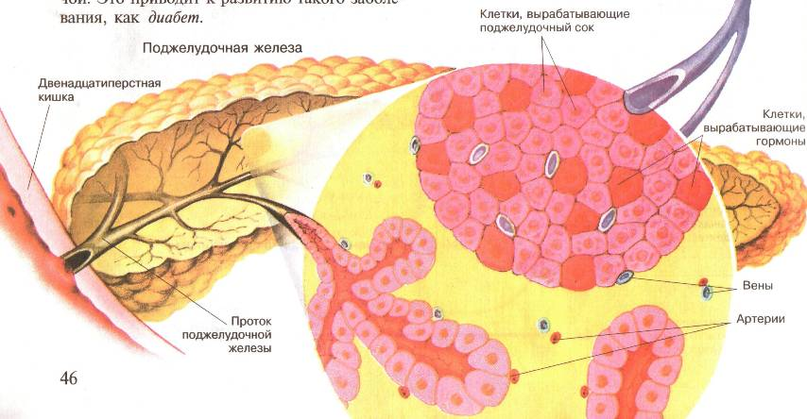
Поджелудочная железа

Slide 12
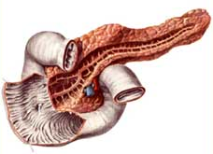
Поджелудочная железа
Регулирует синтез и распад сахара в организме.
Основной гормон – инсулин.
При гипофункции –
сахарный диабет.
При гиперфункции –
головокружение,
слабость,
потеря сознания.
Notes:
12

Slide 13
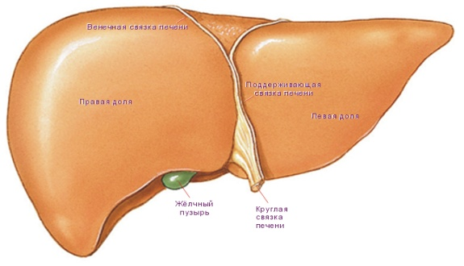
Инсулин, глюкагон – гормоны поджелудочной железы
На выходе из печеги, кровь как правило имеет постоянный уровень глюкозы
Глюкоза
Глюкагон
Инсулин
Гликоген
13

Slide 14
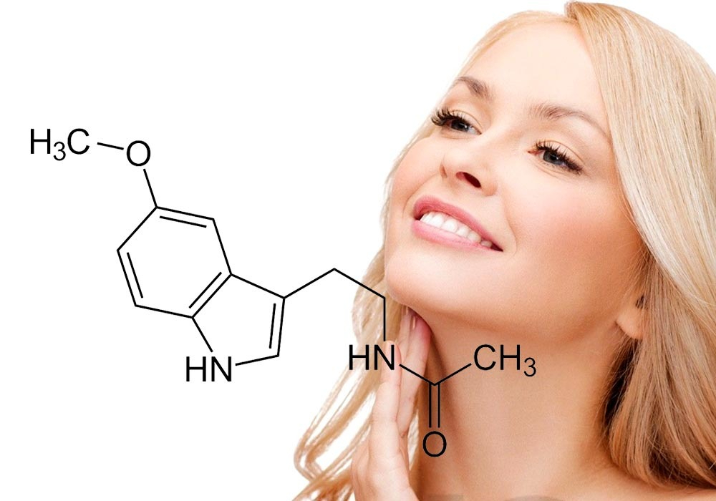
Половые железы Определяют формирование организма по женскому или мужскому типу, регулируют развитие вторичных половых признаков.
Яичники
Гормон – эстроген
Семенники
Гормон – тестостерон
Notes:
14

